Slide 1
Условия формирования УУД на уроках родного языка и литературы
Учителя родного языка и литературы
МБОУ СОШ№3 с УИОП Бугульминского МР Республики Татарстан
Хисамиева Р.А., Асылгараева Г.В.,

Slide 2
Карта урока
Ход урока | Деятельность учителя | Деятельность учащихся
 |  | Познавательная |  | Коммуникативная |  | Регулятивная
 |  | Осуществляемые действия | Формируемые способы деятельности | Осуществляемые действия | Формируемые способы деятельности | Осуществляемые действия | Формируемые способы деятельности

Slide 3
Интеллектуальная разминка Интеллектуаль разминка

Slide 4
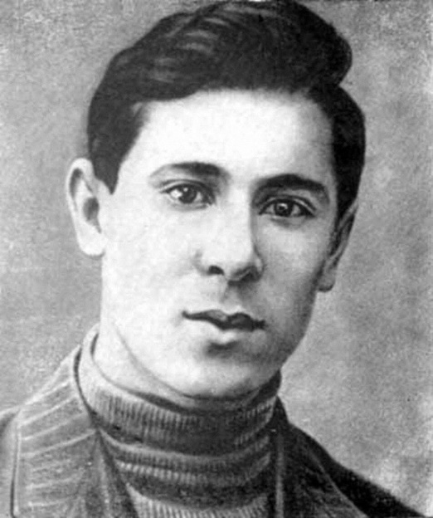
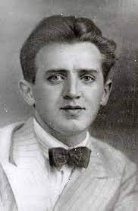
Найди портрет Габдуллы Тукая

Slide 5
Ребусларны чиш

Slide 6
Найди лишнее слово

Slide 7
Какие герои из сказок вы видите?

Slide 8
Задачи «интеллектуальной разминки»:
активизация умственной деятельности обучаемых, «разогрев» их перед рассмотрением основных вопросов занятия;
повторение основных аспектов изучаемых вопросов семинарского (практического) занятия: понятий, определений и т.д.;
осуществление текущего контроля знаний обучаемых;
выявление наиболее сложных и плохо усвоенных обучаемыми вопросов темы;
проверка уровня усвоения лекционного материала;
развитие организаторских и дидактических навыков (когда разминку проводят обучаемые).

Slide 9
Что лишнее?

Slide 10
Что лишнее?

Slide 11
ПРӘАШАМЛЫКЛАРӘЛҢИП

Slide 12
ПРӘАШАМЛЫКЛАРӘЛҢИП

Slide 13
Карта урока/Дәрес картасы
Приём | Деятельность ученика
 | познавательная |  | коммуникативная |  | регулятивная
 | Осуществляемые действия | Формируемые способы деятельности | Осуществляемые действия | Формируемые способы деятельности | Осуществляемые действия | Формируемые способы деятельности
Интеллек-туальная разминка | строили логические цепочки, умозаключения, рассуждали | умение определять понятия, создавать обобщения, выделять общие признаки | слушали учителя, отвечали на вопросы | умение -осознанно строить речевое высказывание - высказывать и обосновывать свое мнение | выполняет заданную задачу, сверяет свои ответы | умение принимать и сохранять учебную задачу

Slide 14
Прием классификации Классификацияләү алымы

Slide 15
Бәрәңге, кыяр, алма, чия, яшел, тәмле, йомшак, чөгендер, сөт, ит, сата, ипи, баллы

Slide 16
Карта урока/Дәрес картасы
Приём | Деятельность ученика
 | познавательная |  | коммуникативная |  | регулятивная
 | Осуществляемые действия | Формируемые способы деятельности | Осуществляемые действия | Формируемые способы деятельности | Осуществляемые действия | Формируемые способы деятельности
Прием классификации | Группирование слов по определенному признаку | умение подбирать слова, соподчинен ные ключевому слову, выстраивать логическую цепочку, объединять предметы и явления по определен ным признакам | работа в группе, нахождение общего решения | умение строить позитивные отношения в рамках учебной деятельности высказывать и обосновывать свое мнение, создавать продукт совместной деятельности | выполняет заданную задачу, в ходе заслушивания выступлений контролируют полноту и правильность представленных кластеров | умение принимать и сохранять учебную задачу, осуществлять само-и взаимо- контроль, адекватно воспринимать оценку

Slide 17
Продолжи диалог
Сиңа алма кирәкме?
- Юк, миңа алма кирәкми.
- Ә нәрсә кирәк?
- Миңа ...., ..., ... бир әле.
- Мә, сиңа ...., ..., ... .
- Рәхмәт.

Slide 18
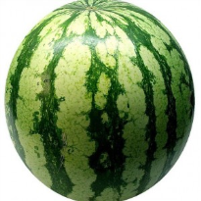
Дополни текст
Базарда (2 класс)
Света әнисе белән базарга бара. Базарда бәрәңге, ..., ..., ..., ... күп. Бер апа ... помидор сата. Абый сата.

Slide 19
Дополни текст
Базарда (2 класс)
Света әнисе белән базарга бара. Базарда бәрәңге, кәбестә, суган, кыяр, чөгендер күп. Бер апа кызыл помидор сата. Абый карбыз сата.

Slide 20
Корзина фруктов

Slide 21
КРЕСТИКИ-НОЛИКИ
ипи | файдалы | кибет
кәбестә | тәмле | яшелчә
саталар | җимешләр | пешә

Slide 22
Карта урока
Приём | Деятельность ученика
 | познавательная |  | коммуникативная |  | регулятивная
 | Осуществляемые действия | Формируемые способы деятельности | Осуществляемые действия | Формируемые способы деятельности | Осуществляемые действия | Формируемые способы деятельности
КРЕСТИКИ-НОЛИКИ | выполняет учебно-познавательную задачу, размышляет, выявляет закономер ность, анализирует, объясняет, формулирует вывод | строить рассуждение на основе выделения общей закономерности, объяснять, делать вывод на основе самостоятельно полученных данных | работа в группе, нахождение общего решения | умение строить позитивные отношения в рамках учебной деятельности высказывать и обосновывать свое мнение, создавать продукт совместной деятельности | выполняет заданную задачу, учатся выявлять границы своего незнания, осуществля ют самопроверку | умение принимать и сохранять учебную задачу, осуществлять само-и взаимо- контроль, адекватно воспринимать оценку

Slide 23
Билет на выход/ Чыгу билеты
Раньше я думал ____________________________
Теперь я думаю
____________________________
Научился
Интересно
Трудно
Возьму с собой
3-2-1
3 самых важных момента, которые я сегодня узнал
2 обучающие структуры, которые я буду использовать
1 комментарий или вопрос, которые у меня возникли во время занятия

Slide 24
Прием «Синквейн» прием НИТС
Н – научился / өйрәндем
И – интересно / кызыклы
Т – трудно / авыр
С – возьму с собой /үзем белән алам

Slide 25
Карта урока
Приём | Деятельность ученика
 | познавательная |  | коммуникативная |  | регулятивная
 | Осуществляемые действия | Формируемые способы деятельности | Осуществляемые действия | Формируемые способы деятельности | Осуществляемые действия | Формируемые способы деятельности
Н – научился И – интересно Т – трудно С – возьму с собой | работают с текстом участвуют в обсуждении ищет аргументы размышляет объясняет приводят примеры формулируют выводы | умение строить логическое рассуждение, выделять явление, излагать информацию в заданном контексте, объяснять, выявлять причины, делать вывод | озвучивают свои ответы | умение -осознанно строить речевое высказывание - высказывать и обосновывать свое мнение | работали по алгоритму , развивалось умение осуществлять самоконтроль | умение принимать и сохранять учебную задачу, осуществлять само-и взаимо- контроль, адекватно воспринимать оценку
+ личностные результаты

